Slide 1

13장 객체란 무엇인가요?

Slide 2
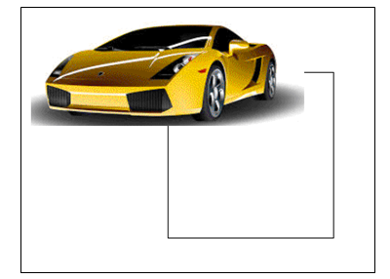

이번 장에서 만들 프로그램
(1) 자동차를 나타내는 클래스를 정의하고 사용해본다.
(2) 공을 나타내는 Ball 클래스를 정의하고 사용해본다.

Slide 3
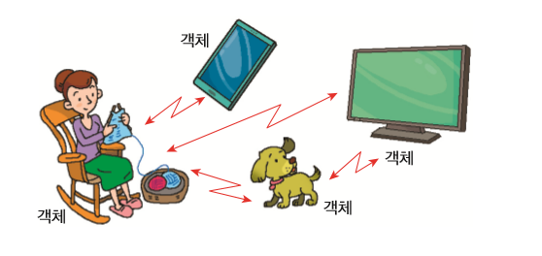
객체 지향 프로그래밍
객체(object)는 함수와 변수를 하나의 단위로 묶 을 수 있는 방법이다. 이러한 프로그래밍 방식을 객체지향(object-oriented)이라고 한다.

Slide 4
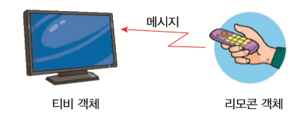
객체들 사이의 상호작용
텔레비전 리모콘은 모두 특정한 기능을 수행하는 객체라고 생각할 수 있고 텔레비전과 리모콘은 메시지 를 통하여 서로 상호 작용하고 있다.

Slide 5
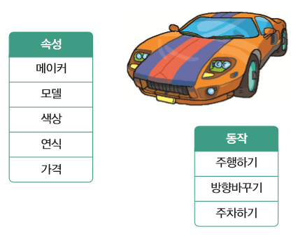
객체란?
객체는 하나의 물건이라고 생각하면 된다. 객체는 속성(attribute)과 동작(action)을 가지고 있다.

Slide 6

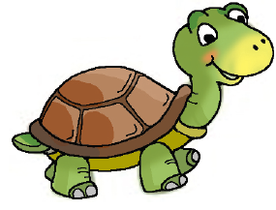
거북이도 객체
터틀 그래픽에서 거북이가 바로 객체
from turtle import * # turtle 모듈에서 모든 것을 불러올것
alex = Turtle() # 거북이 객체를 생성한다.
alex.forward(100) # forward()는 거북이 객체의 메소드이다.
alex.left(90) # left()는 거북이 객체의 메소드이다.
alex.forward(200) # forward()는 거북이 객체의 메소드이다.
저도 객체였지요.

Slide 7
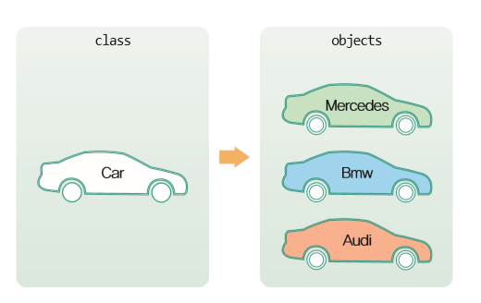
객체 생성하기
객체의 설계도를 작성하여야 한다.
클래스로부터 객체를 생성하여야 한다.

Slide 8
객체 생성 코드
class Car:
color= " "
model= " "
def drive(self):
self.speed = 10
myCar = Car()
myCar.color = "blue"
myCar.model = "E-Class"
myCar.drive() # 객체 안의 drive() 메소드가 호출된다.
print(myCar.speed) # 10이 출력된다.

Slide 9
객체 생성 코드
class Car:
color= " "
model= " "
def drive(self):
self.speed = 60
myCar = Car()
myCar.speed = 0
myCar.model = "E-Class"
myCar.color = "blue"
myCar.year = "2017"
print("자동차 객체를 생성하였습니다.")
print("자동차의 속도는", myCar.speed)
print("자동차의 색상은", myCar.color)
print("자동차의 모델은", myCar.model)
print("자동차를 주행합니다.")
myCar.drive()
print("자동차의 속도는", myCar.speed)
자동차 객체를 생성하였습니다.
자동차의 속도는 0
자동차의 색상은 blue
자동차의 모델은 E-Class
자동차를 주행합니다.
자동차의 속도는 60

Slide 10
생성자(인스턴스를 생성하면 무조건 호출되는 메소드)
class Car:
def __init__(self, speed, color, model):
self.speed = speed
self.color = color
self.model = model
def drive(self):
self.speed = 60
myCar = Car(0, "blue", "E-class")
print("자동차 객체를 생성하였습니다.")
print("자동차의 속도는", myCar.speed)
print("자동차의 색상은", myCar.color)
print("자동차의 모델은", myCar.model)
print("자동차를 주행합니다.")
myCar.drive()
print("자동차의 속도는", myCar.speed)
자동차 객체를 생성하였습니다.
자동차의 속도는 0
자동차의 색상은 blue
자동차의 모델은 E-class
자동차를 주행합니다.
자동차의 속도는 60

Slide 11
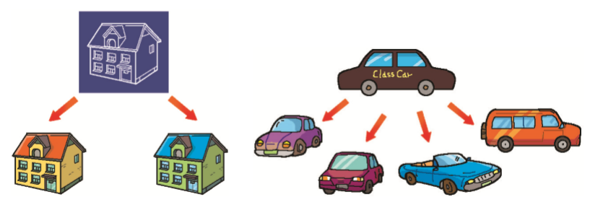
하나의 클래스로 객체는 많이 만들 수 있다.
우리는 하나의 클래스로 여러 개의 객체를 생성할 수 있다

Slide 12
self는 무엇인가?
class Car:
def __init__(self, speed, color, model):
self.speed = speed
self.color = color
self.model = model
def drive(self):
self.speed = 60c
myCar = Car(0, "blue", "E-class")
yourCar = Car(0, "white", "S-class")
myCar.drive()
yourCar.drive()

Slide 13
하나의 클래스로 객체는 많이 만들 수 있다.
class Car:
def __init__(self, speed, color, model):
self.speed = speed
self.color = color
self.model = model
def drive(self):
self.speed = 60
dadCar = Car(0, "silver", "A6")
momCar = Car(0, "white", "520d")
myCar = Car(0, "blue", "E-class")

Slide 14
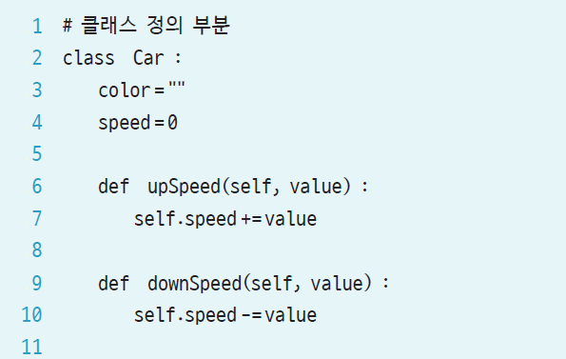
클래스

Slide 15
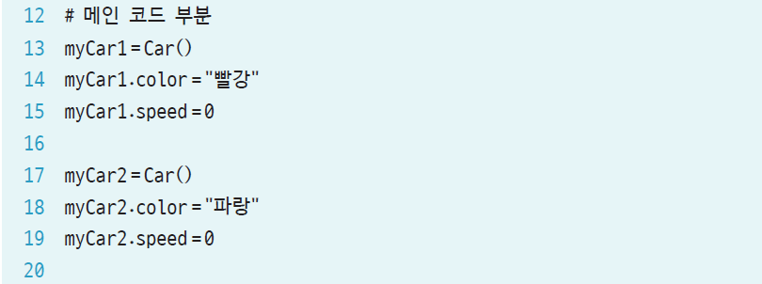
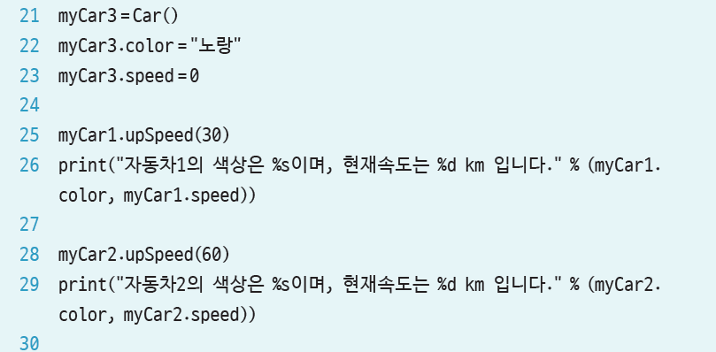
클래스

Slide 16
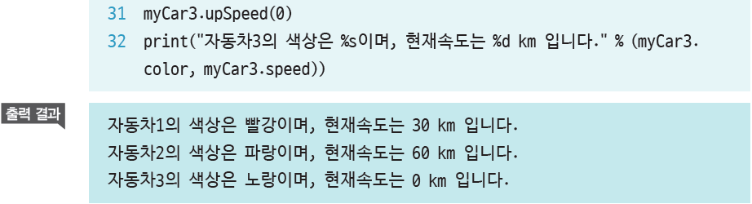
클래스

Slide 17
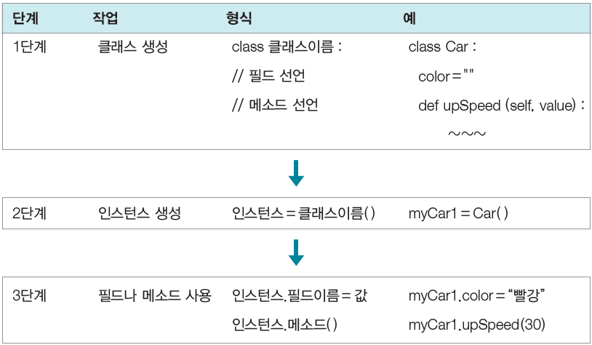
클래스 정리

Slide 18
인스턴스 변수와 클래스 변수 의미

Slide 19
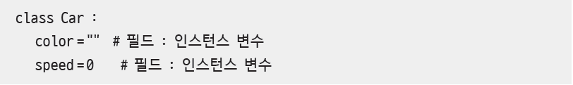

인스턴스 변수
인스턴스 변수
클래스를 이용하여 메인 코드 부분에서 인스턴스 만들기

Slide 20
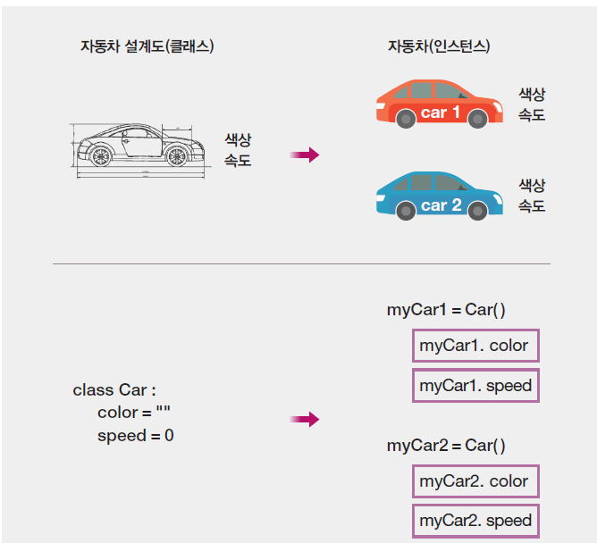
인스턴스 변수

Slide 21
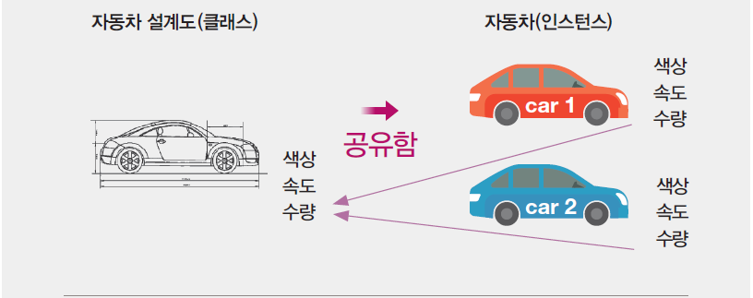
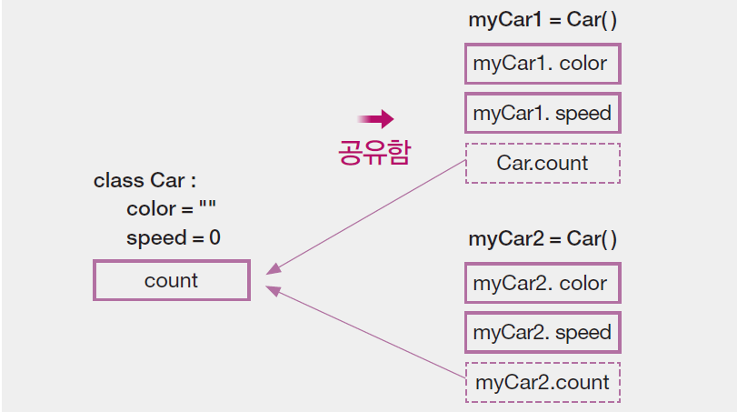
클래스 변수
클래스 안에
공간이 할당된
변수

Slide 22
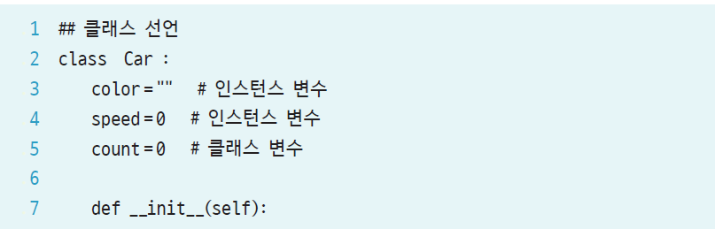
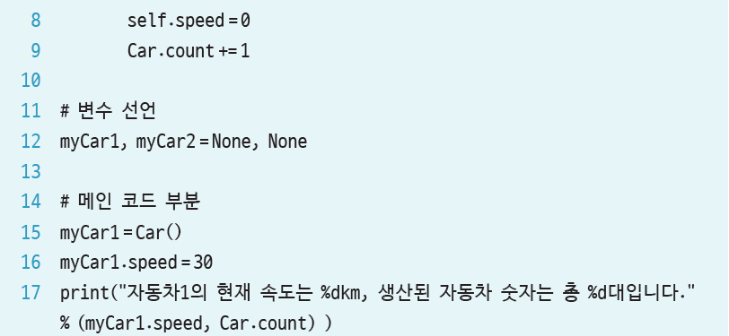
인스턴스 변수와 클래스 변수의 차이
클래스 변수에 접근시 ‘클래스이름.클래스변수명’ 또는 ‘인스턴스.클래스변수명’ 방식으로 접근해야 클래스에 이미 생성되어 있는 공간을 공유 할 수 있음.

Slide 23
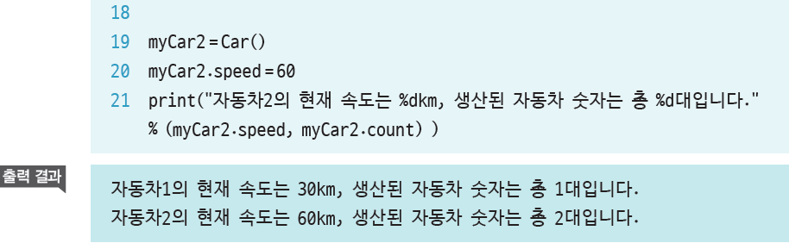
인스턴스 변수와 클래스 변수의 차이
5행 : 클래스 변수 count를 선언하고 0으로 초기화
7행~9행 : 생성자에서 클래스 변수에 접근하기 위해 클래스이름.count를 1 증가. 즉 생성자가 작동할 때는 15행과 19행에서 인스턴스를 생성할 때이므로, 자동차의 총 생산대수를 1씩 증가시킨 것임
메인 코드 부분에서 클래스 변수를 사용하기 위해서 Car.count 또는 myCar2.count 모두 사용가능. 즉 둘 다 클래스 변수에 접근됨

Slide 24
__str__() 메소드 : 객체의 문자열을 리턴한다.
class Car:
def __init__(self, speed, color, model):
self.speed = speed
self.color = color
self.model = model
def __str__(self):
msg = "속도:"+ str(self.speed)+ " 색상:"+ self.color+ " 모델:"+ self.model
return msg
myCar = Car(0, "blue", "E-class")
print(myCar)
속도:0 색상:blue 모델:E-class

Slide 25
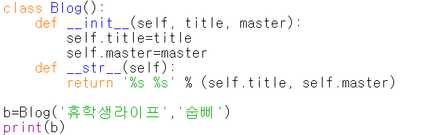
예)

Slide 26

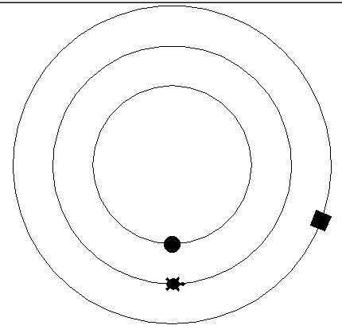
Lab: 터틀 그래픽을 다시보자.
터틀 그래픽에서 각각의 거북이가 객체라는 것을 알았다. 거북이 객체를 여러 개 생성하여서 서로 다르게 반복해 보자.

Slide 27
Solution
from turtle import * # turtle 모듈에서 모든 것을 불러온다.
t1 = Turtle() # 거북이 객체를 생성한다.
t1.shape("circle")
t2 = Turtle() # 거북이 객체를 생성한다.
t2.shape("turtle")
t3 = Turtle() # 거북이 객체를 생성한다.
t3.shape("square")
t1.penup() # 펜을 든다.
t2.penup()
t1.goto(0, 100) # 거북이를 이동한다.
t2.goto(0, 50)
t1.pendown() # 펜을 내린다.
t2.pendown()
while True:
t1.circle(100) # 원을 그린다.
t2.circle(150)
t3.circle(200)

Slide 28
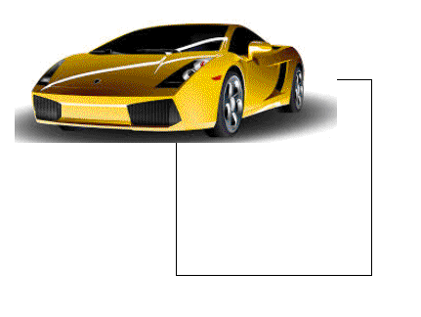
Car 클래스 + Turtle 클래스
터틀 그래픽을 사용하여서 화면에 자동차를 그리고 움직여 보자.

Slide 29
from turtle import *
class Car:
def __init__(self, speed, color, model):
self.speed = speed
self.color = color
self.model = model
self.turtle = Turtle()
self.turtle.shape("car.gif")
def drive(self):
self.turtle.forward(self.speed)
def left_turn(self):
self.turtle.left(90)
register_shape("car.gif")
myCar = Car(200, "red", "E-class")
for i in range(100):
myCar.drive()
myCar.left_turn()

Slide 30
Lab: Ball 클래스
컴퓨터 게임에서 많이 등장하는 것이 공을 나타내는 Ball 클래스이다. Ball 클래스의 속성과 메소드를 생각해 보자.

Slide 31
Ball의 속성
공의 위치(x, y)
공의 색상(color)
공의 속도(xspeed, yspeed)
공의 크기(size)
공을 움직이는 메소드 move()

Slide 32
Solution
from turtle import *
class Ball:
def __init__(self, color, size, speed):
# 공의 위치
self.x = 0
self.y = 0
# 공의 속도 벡터
self.xspeed = speed
self.yspeed = speed
# 공의 크기
self.size = size
# 공의 색상
self.color = color

Slide 33
Solution
self.turtle = Turtle()
self.turtle.shape("circle")
self.turtle.color(color, color)
self.turtle.resizemode("user")
self.turtle.shapesize(size, size, 10)
#http://blog.naver.com/coduacademy/220874409446 참조
# 메소드 정의
def move(self):
self.x += self.xspeed
self.y += self.yspeed
self.turtle.goto(self.x, self.y)
ball = Ball("red", 2, 1)
for i in range(100):
ball.move()

Slide 34
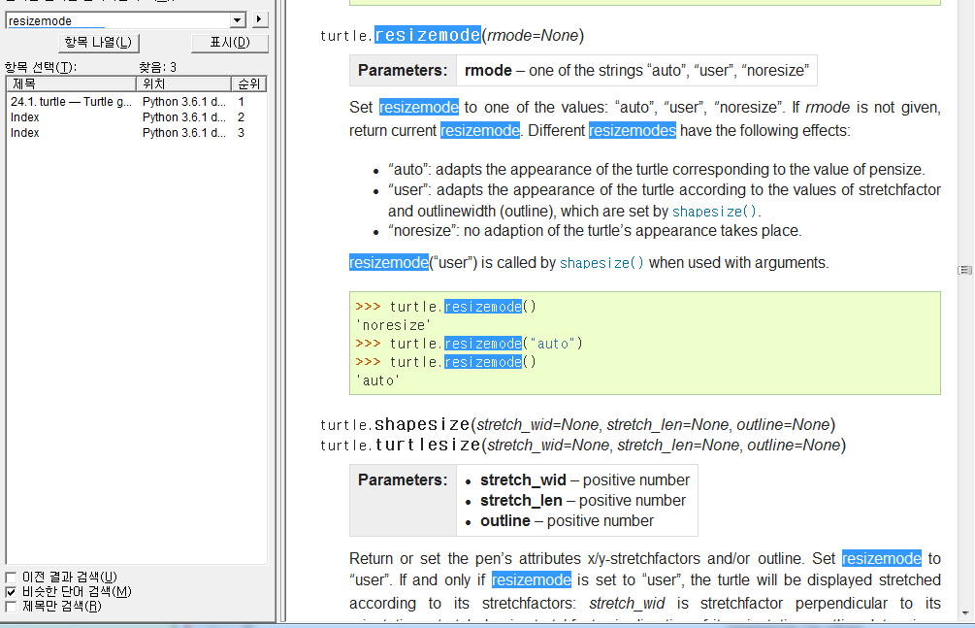
resizemode shapesize

Slide 35
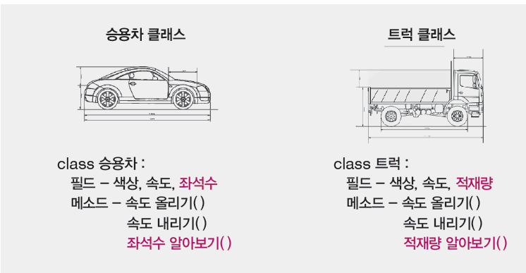
상속
기존 클래스의 필드와 메소드를 그대로 물려받는 새로운 클래스를 만드는 것.

Slide 36
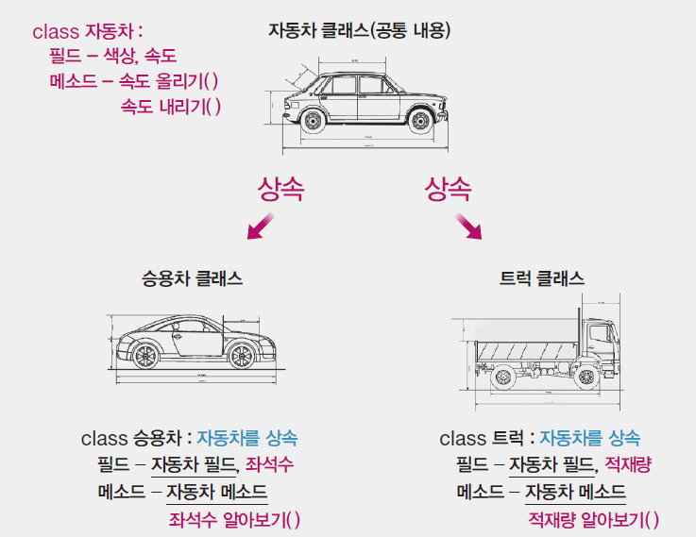
상속
기존의 두 클래스가 공통되는 것이 많음. 즉 공통된 특징을 ‘자동차’ 라는 클래스로 만들고 승용차와 트럭은 클래스의 특징을 물려받아 각각에 필요한 필드와 메소드만 추가하면 효율적일 것임.

Slide 37

상속
상위 클래스인 자동차 클래스를 ‘슈퍼 클래스’ 또는 ‘부모 클래스’라 하며, 하위 클래스인 승용차와 트럭 클래스는 ‘서브 클래스’ 또는 ‘자식 클래스’라 함

Slide 38
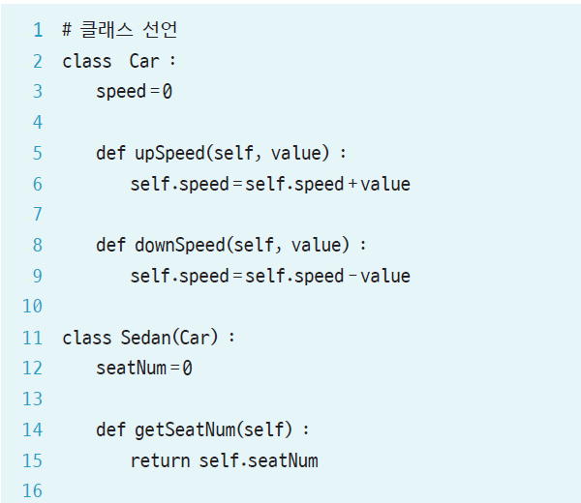
상속
객체지향 활용 프로그램 완성
자동차 클래스를 만든 후, 승용차 클래스와 트럭 클래스가 자동차 클래스의 상속을 받음

Slide 39
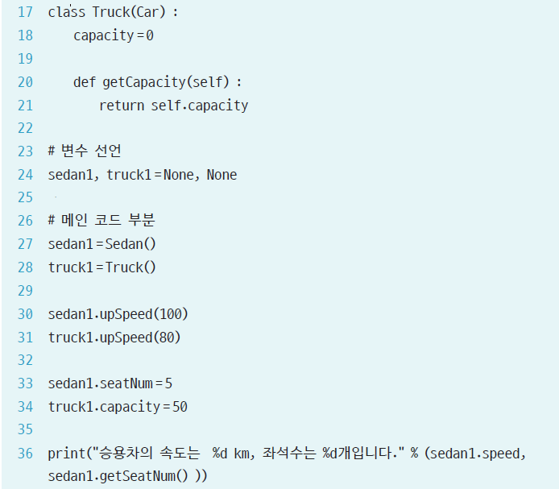
상속

Slide 40
메소드 오버라이딩(Overriding)
1 상위 클래스의 메소드를 하위 클래스에서 재정의하는 것. 다음의 그림에서 트럭은 속도에 제한이 없지만, 승용차는 안전상 속도가 최대 150km로 제한되어야 한다고 가정함.
슈퍼 클래스(자동차)를 상속받은 서브 클래스(승용차, 트럭)는 속도 올리기( ) 메소드를 상속받았지만, 승용차의 경우 속도의 제한이 필요해서 자동차의 속도 올리기( )와 내용이 달라야 하므로 승용차 클래스에서 속도 올리기( )를 다시 만들어서 사용함.

Slide 41
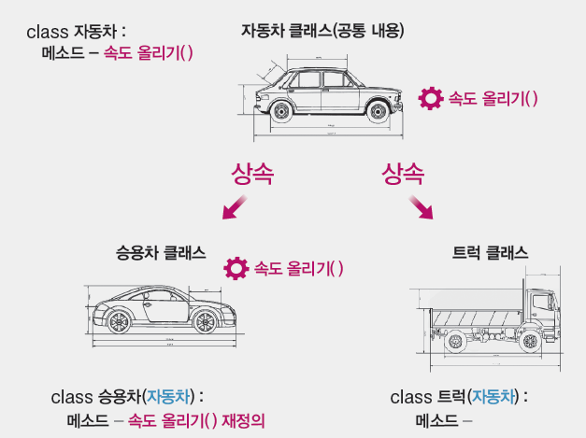
메소드 오버라이딩(Overriding)

Slide 42
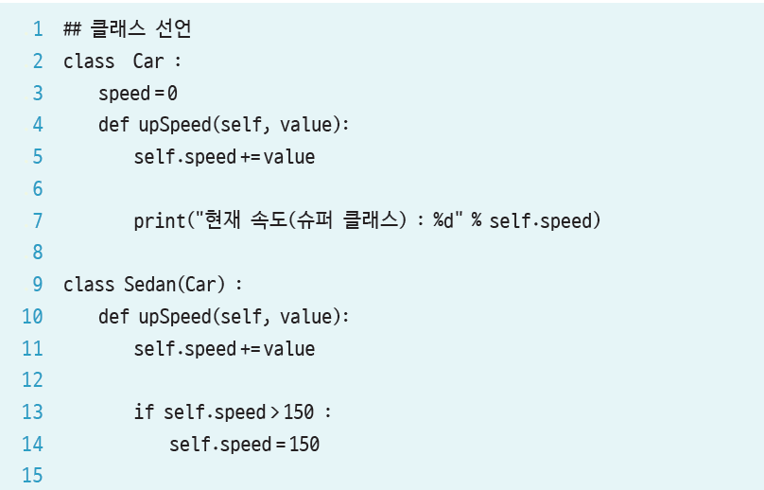
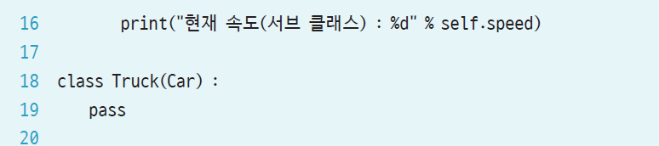

Slide 43
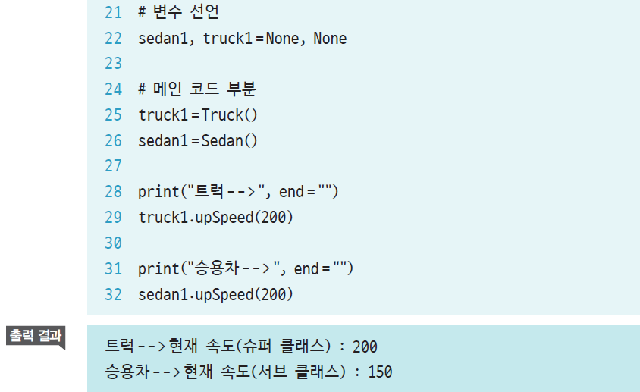

Slide 44

MyTurtle 클래스
from turtle import * # turtle 모듈에서 모든 것을 불러온다.
class MyTurtle(Turtle):
def glow(self,x,y):
self.fillcolor("red")
turtle = MyTurtle()
turtle.shape("turtle")
turtle.onclick(turtle.glow) # 거북이를 클릭하면 색상이 빨강색으로 변경된

Slide 45
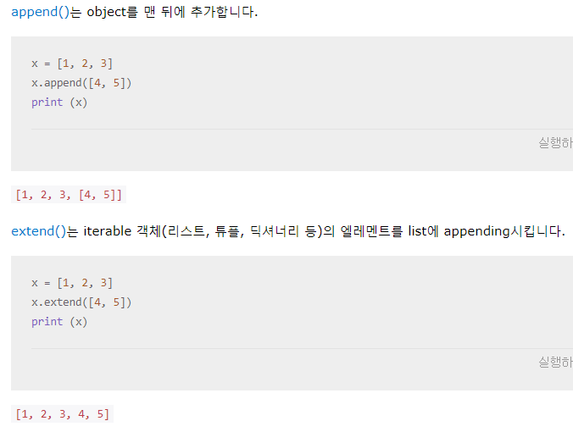
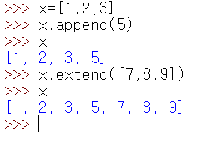
상속 테스트
파이썬 내장 list클래스에서 상속받으려면 어떻게 할까요?
먼저 내장된 list클래스를 상속해서 name이라는 속성을 가진 사용자 정의 리스트를 만드시오.

Slide 46
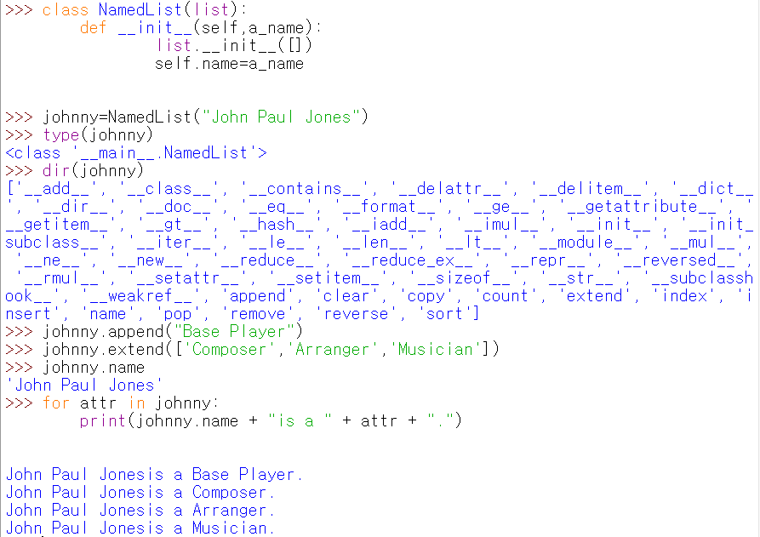
새 클래스가 상속 받을 클래스 이름 지정
상위 클래스의 초기화메서드를 호출
속성에 인자값을 대입
NamedList 객체를 새로 만드시오
Johnny는 NamedList형
list클래스 기능을 사용해서 johnny에 데이터를 추가
List데이터와 속성 데이터 모두에 접근 가능
dir은 객체가 자체적으로 가지고 있는 변수나 함수를 보여준다.
Johnny는 name속성에 데이터를 저장 뿐 아니라 list가 할수 있는 모든 것을 할 수있다.

Slide 47
연습1
원을 나타내는 클래스 Circle을 정의해보자.
Circle 클래스에 포함되는 변수와 함수는 다음과 같다.
반지름(radius)
calcPerimeter()-원의 둘레를 계산한다.
calcArea()-원의 면적을 계산한다.
Hint) Circle 클래스의 변수는 생성자 안에서 정의,함수는 클래스 안에서 정의

Slide 48
연습2
TV 를 클래스로 정의해보자.
TV 클래스의 객체를 생성하고 테스트해보자
채널(channel)
볼륨(volumn)
전원상태(on)
turnOn() -TV를 켠다
turnoff() - TV를 끈다
setChanner(channel)-채널 변경
setVolumn(volumn) – 볼륨 변경

Slide 49
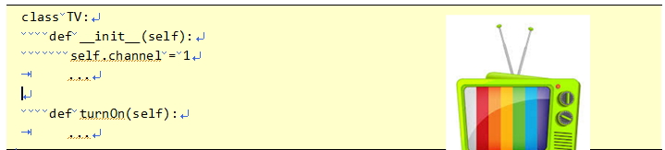
연습2
Hint) TV 클래스의 변수는 생성자 안에서 정의,함수는 클래스 안에서 정의

Slide 50
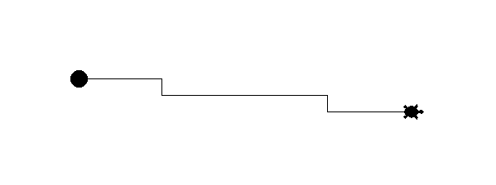
연습3
터틀 그래픽에서 각각의 거북이는 객체이다. 2개의 거북이를 생성하여서 다음과 같이 서로 다른 방향으로 움직이도록 하자

Slide 51
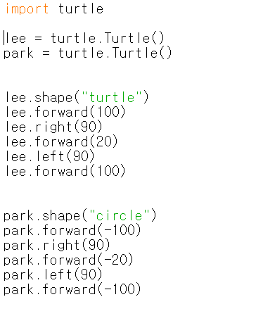
연습3

Slide 52
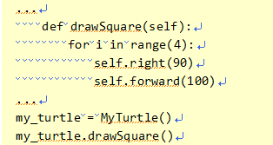
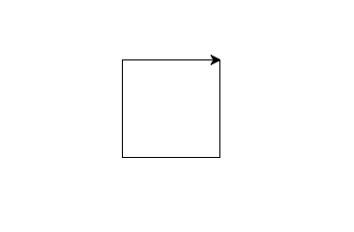
연습4
터틀 그래픽에서 Turtle도 클래스이다. 이것을 상속받아서 MyTurtle 클래스를 작성한다. MyTurtle 클래스는 기존의 Turtle 클래스에 하나의 함수만을 추가하는데 바로 다음과 같은 사각형을 그리는 함수이다.

Slide 53

연습4
Hint) Turtle 클래스를 상속받아서 MyTurtle 클래스를 정의하고 여기에 drawSquare()함수를 추가한다.

Slide 54

이번 장에서 배운 것
클래스는 속성과 동작으로 이루어진다. 속성은 인스턴스 변수로 표현되고 동작은 메소드로 표현된다.
객체를 생성하려면 생성자 메소드를 호출한다. 생성자 메소드는 __init__() 이름의 메소드이다.
인스턴스 변수를 정의하려면 생성자 메소드 안에서 self.변수이름 과 같이 생성한다.

Slide 55

Q & A

